Slide 1


Slide 2






تعيين تلميذ(ة) للإجابة
توجيهات و شرح التعليمات
عرض فيديو
المرور بين الصفوف للمساعدة و تصحيح الإنجازات
عمل في ثنائيات
نهاية الشريط، المرور إلى الشريحة الموالية.

Slide 3

تنظيم حصص الأسبوع الخامس
اليوم 3 -
اليوم 1 -
معجم
ورشة الكتابة : صرف و تحويل - مراجعة و توليف
ورشة الكتابة: تراكيب – إملاء - مراجعة و توليف
طلاقة
ورشة القراءة1 : معجم وأساليب – مراجعة و توليف
تحدث
اليوم 4 -
اليوم2 -
طلاقة
ورشة الكتابة : إنتاج كتابي1: مراجعة و توليف
ورشة الكتابة: إنتاج كتابي 2: مراجعة و توليف
طلاقة
ورشة القراءة1 : استراتيجيات الفهم – مراجعة و توليف

Slide 4






هيكلة حصة اليوم
- 01 افتتاح الحصة
ترحيب
تدبير السلوك
طلاقة
- 02 ورشة القراءة – معجم و أساليب
استراتيجيتي الصفة المضافة و الكلمات الجامعة
أسلوب الوصف
- 03 تحدث
أخذ الكلمة للتحدث باسترسال

Slide 5

عند نهاية الحصة
على الأقل 80% من المتعلمين سيكونون قادرين على:
قراءة فقرة باسترسال؛
توظيف المعجم المجالي و استراتيجيي الصفة المضافة و الكلمات الجامعة و أسلوب الوصف في الإنتاج الشفوي والكتابي.
التدرب على أحذ الكلمة

Slide 6

افتتاح الحصة
افتتاح الحصة
ترحيب
تدبير السلوك
طلاقة

Slide 7

مرحبا بكم ، سنبدأ حصة اللغة العربية.
اختــتام الحــصة
تحدث
معجم و أساليب
افتتاح الحصة

Slide 8




قبل أن نبدأ حصة اليوم، سنتذكر السلوكيات التي تعلمناها. ما الذي يرمز له كل مشهد ؟
اختــتام الحــصة
تحدث
معجم و أساليب
افتتاح الحصة
؟
؟
؟
؟

Slide 9


ضعوا اللوحة والكراسة في القمطر
اختــتام الحــصة
تحدث
معجم و أساليب
افتتاح الحصة

Slide 10
ستتناوبون اليوم على قراءة الفقرة التالية
اختــتام الحــصة
تحدث
معجم و أساليب
افتتاح الحصة
تَنْفَرِدُ كُلُّ قارَّةٍ بِمُكَوِّناتِها ٱلْحَضارِيَّةِ وَٱلثَّقافِيَّةِ، نَتيجَةً لِلتَّفاعُلِ ٱلطَّبيعِيِّ بَيْنَ ٱلشُّعوبِ وَبيئَتِها ٱلْمُحيطَةِ. وَتَشْهَدُ قارَّتُنا ٱلسَّمْراءُ نَسيجاً ثَقافِيّاً يَسْتَمِدُّ غِناهُ مِنْ عَراقَةِ وَأَصالَةِ شُعوبِها. وَتَظْهَرُ ٱلهُوِيَّةُ ٱلإفريقِيَّةُ لِلْمَغْرِبِ في فَنِّهِ وَموسيقاهُ وَمَطْبَخِهِ وَثَقافَتِهِ ٱلشَّعْبِيَّةِ. عِنْدَما تَطوفُ مُدُنَ ٱلْمَغْرِبِ وَتَتَجَوَّلُ بَيْنَ أَرْوِقَةِ أَزِقَّتِها، تَجِدُ نَفْسَكَ مُسْتَمْتِعاً بِمَظاهِرِ تَأَثُّرِ ٱلثَّقافَةِ ٱلْمَغْرِبِيَّةِ بِعُمْقِ ٱلْجُذورِ ٱلْإِفريقِيَّةِ.

Slide 11
لنتذكر قواعد استعمال علامات الترقيم.
اختــتام الحــصة
تحدث
معجم و أساليب
افتتاح الحصة
عَلامَةُ ٱلتَّرْقيمِ | رَمْزُها | مَتى تُسْتَعْمَلُ؟
اَلنُّقْطَةُ | . | - توضَعُ عِنْدَ نِهايَةِ جُمْلَةٍ تَمَّ مَعْناها.
اَلْفاصِلَةُ | ، | - تَفْصِلُ بَيْنَ ٱلْجُمَلِ ٱلْقَصيرَةِ لِجُمْلَةٍ طَويلَةٍ مُتَّصِلَةٍ. - توضَعُ بَيْنَ أَنْواعِ ٱلشَّيْءِ وَأَقْسامِهِ.
عَلامَةُ ٱلْاِسْتِفْهامِ | ؟ | - توضَعُ بَعْدَ ٱلْاِسْتِفْهامِ (ٱلسُّؤالِ).
عَلامَةُ ٱلتَّعَجُّبِ | ! | - توضَعُ في نِهايَةِ ٱلْجُمْلَةِ ٱلَّتي نُعَبِّرُ فيها عَنِ ٱلْمَشاعِرِ (إِعْجاب، تَذَمُّر، فَرَح، حُزْن...).

Slide 12
دقيقتان لكل مشارك:سأتأكد من قراءتكم بدقة و استرسال و نبر مناسب.
انتبهوا عليكم قراءة النص قبل أن يختفي ( يضغط الأستاذ(ة) على زر جهاز التحكم ليختفي النص)
اختــتام الحــصة
تحدث
معجم و أساليب
افتتاح الحصة
تَنْفَرِدُ كُلُّ قارَّةٍ بِمُكَوِّناتِها ٱلْحَضارِيَّةِ وَٱلثَّقافِيَّةِ، نَتيجَةً لِلتَّفاعُلِ ٱلطَّبيعِيِّ بَيْنَ ٱلشُّعوبِ وَبيئَتِها ٱلْمُحيطَةِ. وَتَشْهَدُ قارَّتُنا ٱلسَّمْراءُ نَسيجاً ثَقافِيّاً يَسْتَمِدُّ غِناهُ مِنْ عَراقَةِ وَأَصالَةِ شُعوبِها. وَتَظْهَرُ ٱلهُوِيَّةُ ٱلإفريقِيَّةُ لِلْمَغْرِبِ في فَنِّهِ وَموسيقاهُ وَمَطْبَخِهِ وَثَقافَتِهِ ٱلشَّعْبِيَّةِ. عِنْدَما تَطوفُ مُدُنَ ٱلْمَغْرِبِ وَتَتَجَوَّلُ بَيْنَ أَرْوِقَةِ أَزِقَّتِها، تَجِدُ نَفْسَكَ مُسْتَمْتِعاً بِمَظاهِرِ تَأَثُّرِ ٱلثَّقافَةِ ٱلْمَغْرِبِيَّةِ بِعُمْقِ ٱلْجُذورِ ٱلْإِفريقِيَّةِ.

Slide 13
كَيْفَ كانَتْ قِراءَةُ زَميلِكُمْ/زَميلَتِكُمْ؟
اختــتام الحــصة
تحدث
معجم و أساليب
افتتاح الحصة
لا | نَعَمْ
 |  | - هَلْ كان ٱلصَّوْتُ مَسْموعاً وَواضِحاً؟
 |  | - هل كانتِ ٱلْقِراءَةُ مُسْتَرْسَلَةً؟
 |  | - هل تَمَّ ٱحْتِرامُ قَواعِدِ ٱلْوَقْفِ؟
 |  | - هل تَمَّ ٱحْتِرامُ قَواعِدِ ٱلْوَصْلِ؟
 |  | - هل تَمَّ ٱلنُّطْقُ ٱلسَّليمُ لِلْأَصْواتِ؟

Slide 14
ورشة القراءة:معجم و أساليب
معجم وأساليب
استراتيجيتي الصفة المضافة و الكلمات الجامعة .
أسلوب الوصف.

Slide 15
سنواصل تدربنا في هذه الحصة على توظيف استراتيجيتي الصفة المضافة و الكلمات الجامعة و كذلك أسلوب الوصف
اختــتام الحــصة
تحدث
معجم و أساليب
افتتاح الحصة
إسْتْراتيجِيَّةُ ٱلصِّفَةِ ٱلْمُضافَةِ
إسْتْراتيجِيَّةُ ٱلْكَلِماتِ ٱلْجامِعَةِ
أُسْلوبُ ٱلْوَصْفِ

Slide 16
من يذكرنا بالخطوات التي نتبعها لتحديد الصفة المضافة المناسبة لاسم؟
اختــتام الحــصة
تحدث
معجم و أساليب
افتتاح الحصة
إسْتْراتيجِيَّةُ ٱلصِّفَةِ ٱلْمُضافَةِ

Slide 17
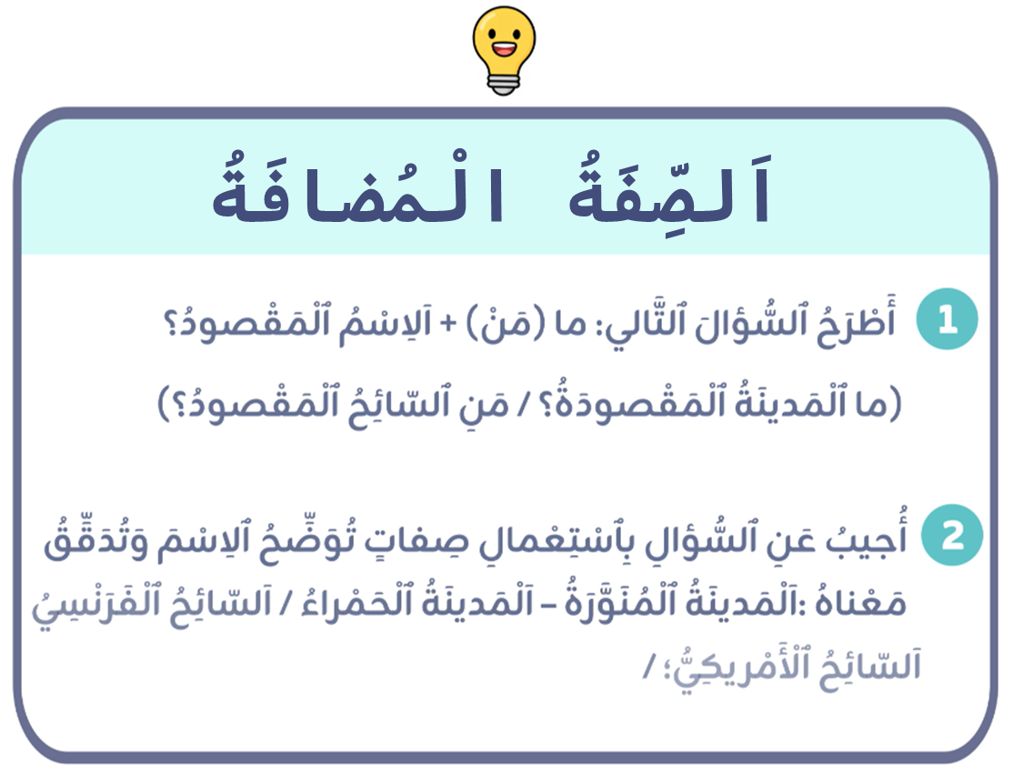
أحسنتم. من يقرأ؟
اختــتام الحــصة
تحدث
معجم و أساليب
افتتاح الحصة

Slide 18

على ألواحكم أتموا الجمل التالية بالصفة المضافة المناسبة
اختــتام الحــصة
تحدث
معجم و أساليب
افتتاح الحصة
ٱلْمُذْهِلَةِ
ٱللَّذيذَةِ
ٱلْكَبيرَةِ
يَتَمَيَّزُ ٱلْمَغْرِبُ بِمَناظِرِهِ ....................

Slide 19
انتبهوا للتصحيح: الصفة المضافة المناسبة هي ٱلْمُذْهِلَةِ
اختــتام الحــصة
تحدث
معجم و أساليب
افتتاح الحصة
ٱلْمُذْهِلَةِ
ٱللَّذيذَةِ
ٱلْكَبيرَةِ
يَتَمَيَّزُ ٱلْمَغْرِبُ بِمَناظِرِهِ ٱلْمُذْهِلَةِ.

Slide 20
جملة أخرى
اختــتام الحــصة
تحدث
معجم و أساليب
افتتاح الحصة
ٱلسَّهْلَةِ
ٱلْبَعيدَةِ
ٱلتَّقْليدِيَّةِ
اِنْبَهَرَ ٱلسُّياحُ بِٱلْمَنْتَجاتِ ....................

Slide 21
انتبهوا للتصحيح: الصفة المضافة المناسبة هي ٱلتَّقْليدِيَّةِ
اختــتام الحــصة
تحدث
معجم و أساليب
افتتاح الحصة
ٱلسَّهْلَةِ
ٱلْبَعيدَةِ
ٱلتَّقْليدِيَّةِ
اِنْبَهَرَ ٱلسُّياحُ بِٱلْمَنْتَجاتِ ٱلتَّقْليدِيَّةِ.

Slide 22
جملة أخرى
اختــتام الحــصة
تحدث
معجم و أساليب
افتتاح الحصة
ٱلْوَحيدَةُ
ٱلْمَغْرِبِيَّةُ
ٱلسّاخِنَةُ
تَتَمَيَّزُ ٱلْحَضارَةُ ................... بِٱلتَّنَوُّعِ.

Slide 23
انتبهوا للتصحيح: الصفة المضافة المناسبة هي ٱلْمَغْرِبِيَّةُ
اختــتام الحــصة
تحدث
معجم و أساليب
افتتاح الحصة
ٱلْوَحيدَةُ
ٱلْمَغْرِبِيَّةُ
ٱلسّاخِنَةُ
تَتَمَيَّزُ ٱلْحَضارَةُ ٱلْمَغْرِبِيَّةُ بِٱلتَّنَوُّعِ.

Slide 24
الآن أتموا الجملة التالية بصفات مناسبة من اختياركم
اختــتام الحــصة
تحدث
معجم و أساليب
افتتاح الحصة
تَفَوَّقَ ٱلْفَريقُ ................ في ٱلْمُباراةِ ٱلْأَخيرَةِ.

Slide 25
أحسنتم يمكن أن نقول:تَفَوَّقَ ٱلْفَريقُ ٱلْوَطَنِيُّ في ٱلْمُباراةِ ٱلْأَخيرَةِ.
من يقدم لنا إجابات أخرى؟
اختــتام الحــصة
تحدث
معجم و أساليب
افتتاح الحصة
تَفَوَّقَ ٱلْفَريقُ ٱلْوَطَنِيُّ في ٱلْمُباراةِ ٱلْأَخيرَةِ.

Slide 26
جملة أخرى
اختــتام الحــصة
تحدث
معجم و أساليب
افتتاح الحصة
يَعْتَزُّ كُلُّ الْمَغارِبَةِ بِتاريخِهْمِ ................

Slide 27
أحسنتم يمكن أن نقول:يَعْتَزُّ كُلُّ الْمَغارِبَةِ بِتاريخِهْمِ ٱلْعَظيمِ.
من يقدم لنا إجابات أخرى؟
اختــتام الحــصة
تحدث
معجم و أساليب
افتتاح الحصة
يَعْتَزُّ كُلُّ الْمَغارِبَةِ بِتاريخِهْمِ ٱلْعَظيمِ.

Slide 28
الآن سنتذكر خطوات استراتيجية الكلمات الجامعة. من يذكرنا بها؟
اختــتام الحــصة
تحدث
معجم و أساليب
افتتاح الحصة
إسْتْراتيجِيَّةُ ٱلْكَلِماتِ ٱلْجامِعَةِ

Slide 29
أحسنتم. من يقرأ؟
اختــتام الحــصة
تحدث
معجم و أساليب
افتتاح الحصة
أَقْرَأُ ٱلْجُمْلَةَ ٱلْمُتَضَمِّنَةَ لِلِكَلِماتِ ٱلْمُتَرابِطَةِ.
أَبْحَثُ عَنْ كَلِمَةٍ جامِعَةٍ تَخْتَزِلُ ٱلْكَلِماتِ ٱلْمُتَرابِطَةَ.
أُعَوِّضُ ٱلْكَلِماتِ ٱلْمُتَرابِطَةَ بِٱلْكَلِمَةِ ٱلْجامِعَةِ في ٱلْجُمْلَةِ.

Slide 30
اكتبوا الكلمة الجامعة المناسبة للكلمات التالية:
اختــتام الحــصة
تحدث
معجم و أساليب
افتتاح الحصة
اِسْتِأْذانٌ
شُكْرٌ
اِحْتِرامٌ
تَواضُعٌ

Slide 31
انتبهوا للتصحيح. الكلمة الجامعة هي:أَخْلاقٌ
اختــتام الحــصة
تحدث
معجم و أساليب
افتتاح الحصة
اِسْتِأْذانٌ
شُكْرٌ
اِحْتِرامٌ
تَواضُعٌ
أَخْلاقٌ

Slide 32
مثال أخر
اختــتام الحــصة
تحدث
معجم و أساليب
افتتاح الحصة
أوروبا
أَسْيا
أَمْريكا
إِفْريقْيا

Slide 33
انتبهوا للتصحيح. الكلمة الجامعة هي:قارّاتٌ
اختــتام الحــصة
تحدث
معجم و أساليب
افتتاح الحصة
أوروبا
أَسْيا
أَمْريكا
إِفْريقْيا
قارّاتٌ

Slide 34
استبذلوا الكلمات المكتوبة باللون الأحمر بكلمة جامعة مناسبة
اختــتام الحــصة
تحدث
معجم و أساليب
افتتاح الحصة
يَسْتَعْمِلُ ٱلْاِنْسانُ ٱلسَّيّارَةَ وَ ٱلْحافِلَةَ وَ ٱلطّائِرَةَ وَ ٱلدَّراجَةَ لِلسَّفَرِ.

Slide 35
أحسنتم. الكلمة الجامعة هي:وَسائِلَ ٱلنَّقْلِ
اختــتام الحــصة
تحدث
معجم و أساليب
افتتاح الحصة
يَسْتَعْمِلُ ٱلْاِنْسانُ وَسائِلَ ٱلنَّقْلِ لِلسَّفَرِ.

Slide 36
الآن سنتذكر بعض أساليب الوصف. من يذكرنا ؟
اختــتام الحــصة
تحدث
معجم و أساليب
افتتاح الحصة
أُسْلوبُ ٱلْوَصْفِ

Slide 37
أحسنتم. من يقرأ؟
اختــتام الحــصة
تحدث
معجم و أساليب
افتتاح الحصة
أَدَواتُ ٱلْوَصْفِ
كَأَنَّهُ
يَبْدو
ظَهَرَ مِثْلَ
بانَتْ عَلَيْهِ
كانَ
صارَ

Slide 38
هذه أدوات أخرى. من يقرأ؟
اختــتام الحــصة
تحدث
معجم و أساليب
افتتاح الحصة
أَدَواتُ ٱلْوَصْفِ
يَبْدو..... مِثْلَ
يُشْبِه
تَفوقُ
تُمَثِّلُ

Slide 39
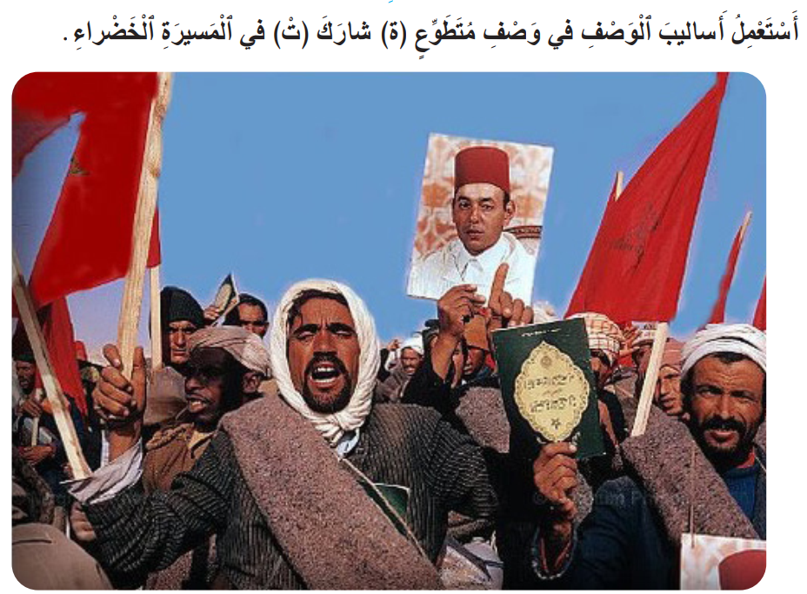
استعينوا بأدوات الوصف السابقة لكتابة جملة لوصف المشهد التالي
اختــتام الحــصة
تحدث
معجم و أساليب
افتتاح الحصة

Slide 40
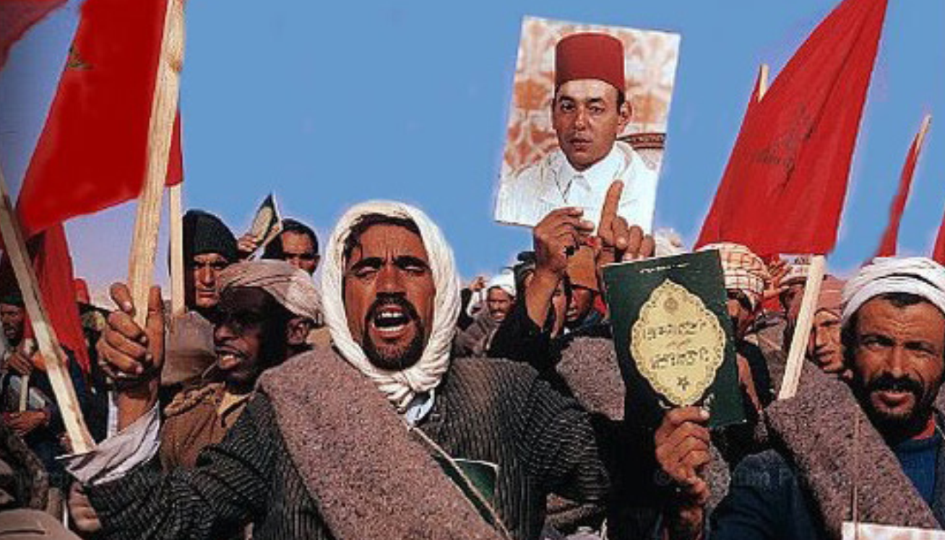
أحسنتم. انتبهوا للتصحيح:يمكن أن نقول مثلا
اختــتام الحــصة
تحدث
معجم و أساليب
افتتاح الحصة
يَظْهَرُ رَجُلٌ مَغْرِبِيٌّ يَرْتَدي ٱلزِّيَّ ٱلتَّقْليدِيَّ ٱلْمَغْرِبِيَّ. يَلُفُّ رَأْسَهُ بِعِمامَةٍ بَيْضاءَ نَظيفَةٍ، وَيَرْتَدي جِلْباباً صوفِيّاً دافِئاً بِأَلْوانٍ زاهِيَةٍ. وَجْهُهُ مُتَحَمِّسٌ وَمُفْعَمٌ بِٱلْفَرْحَةِ وَٱلْحَماسَةِ. يَرْفَعُ يَدَهُ عالِياً وَهُوَ يَحْمِلُ ٱلْعَلَمَ ٱلْمَغْرِبِيَّ ٱلْأَحْمَرَ ٱلْجَميلَ. عَيْناهُ تَلْمَعانِ بِٱلْفَخْرِ وَٱلِاعْتِزازِ. يَبْدو عَلَيْهِ ٱلْحَماسُ ٱلشَّديدُ لِلْمُشارَكَةِ في ٱلْمَسيرَةِ ٱلْخَضْراءِ ٱلْعَظيمَةِ، وَكَأَنَّهُ يُنادِي بِصَوْتٍ قَوِيٍّ مُعَبِّراً عَنْ حُبِّهِ لِوَطَنِهِ ٱلْغالي.

Slide 41

استماع و تحدث
تحدث
أخذ الكلمة التحدث باسترسال

Slide 42
سنواصل تدربنا في هذه الحصة على كيفية أخذ الكلمة و التحدث باسترسال بفخر و اعتزاز عن أحد أعلام المغرب الكبار.من يذكرنا بالخطوات التي يجب اتباعها؟
اختــتام الحــصة
تحدث
معجم و أساليب
افتتاح الحصة
أَخْذُ ٱلْكَلِمَةِ لِلتَّعْبيرِ عَنِ ٱلْفَخْرِ وَ ٱلاِعْتِزازِ بِأَحَدِ أَعْلامِ ٱلْمَغْرِبِ ٱلْكِبارِ.

Slide 43
أحسنتم. من يقرأ؟
اختــتام الحــصة
تحدث
معجم و أساليب
افتتاح الحصة
أُقَدِّمُ ٱسْمي وَنَسَبي:
1
أَسْتَعْمِلُ عِباراتِ ٱلشُّعورِ بِٱلْاِفْتِخارِ:
2
أُعْطي نُبْذَةً مُخْتَصَرَةً عَنْ أَحَدِ أَعْلامِ ٱلْمَغْرِبِ ٱلْكِبارِ.
3
أَخْتِمُ بِتَقْديمِ نَصيحَةٍ.
4

Slide 44
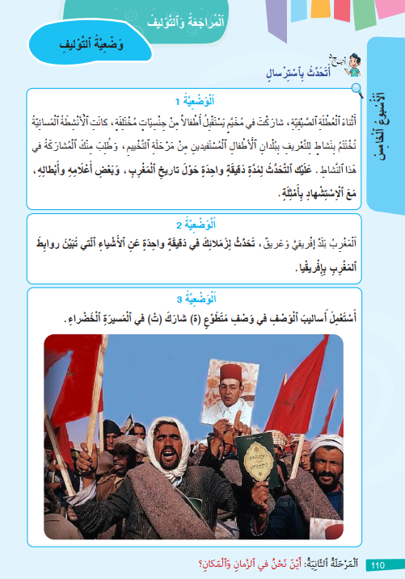
خذوا كراساتكم على الصفحة رقم 110
اختــتام الحــصة
تحدث
معجم و أساليب
افتتاح الحصة

Slide 45
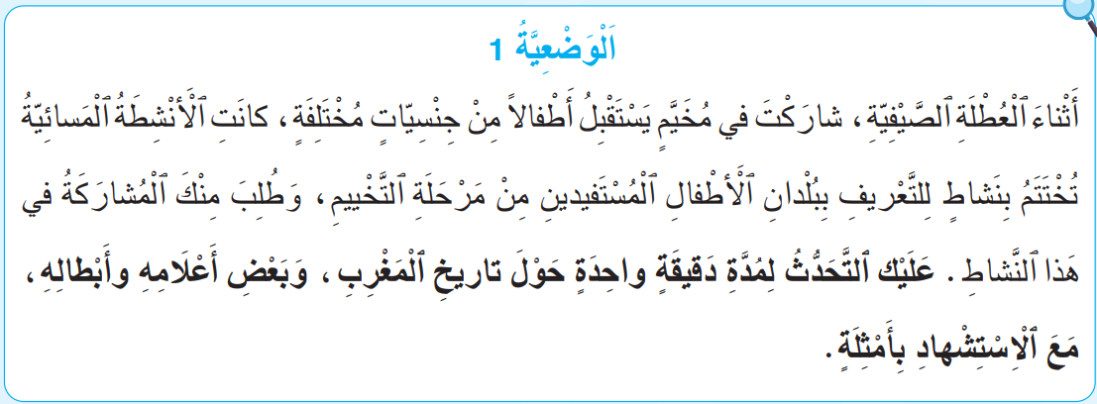
في ثنائيات تباذلا التحدث عن الوضعية التالية أماكم 5د قبل أن تتقاسموا معنا إنتاجكم
اختــتام الحــصة
تحدث
معجم و أساليب
افتتاح الحصة

Slide 46
يمكنكم الاستعانة بالعناصر التالية:
اختــتام الحــصة
تحدث
معجم و أساليب
افتتاح الحصة
أُقَدِّمُ ٱسْمي وَنَسَبي: أَنا.........؛
1
أَسْتَعْمِلُ عِباراتِ ٱلشُّعورِ بِٱلْاِفْتِخارِ:
2
- نَحْنُ خَيْرُ خَلَفٍ لِأَسْلافٍ عُظَمَاء نَبَغُوا عَبْرَ ٱلتَّاريخِ في فُرُوعِ ٱلْمَعْرِفَةِ.
- أَلَمْ تَسْمَعوا ٱلْمَثَلَ ٱلْقائِلَ: "هذا ٱلشِّبْلُ مِنْ ذاكَ ٱلْأَسَدِ".
أُعْطي نُبْذَةً مُخْتَصَرَةً عَنْ أَحَدِ أَعْلامِ ٱلْمَغْرِبِ ٱلْكِبارِ.
3
- أَنا فَخورٌ/فَخورَةٌ بِـ......... فهَلْ تعْرِفونَ مَنْ يَكونُ/تَكونُ؟ إِنَّهُ/إِنَّها .......
أَخْتِمُ بِتَقْديمِ نَصيحَةٍ.
4
- أدْعوكُمْ إِلى ٱلسَّيْرِ عَلى نَهْجِهِمْ لِنُقْنِعَ ٱلعالَمَ أَجْمَعَ بِأنَّ ٱلمَغارِبَةَ شَعْبُ حَضارَةٍ وَعِلْمٍ وَمَعْرِفَةٍ.

Slide 47

من يتقدم للسبورة و يتقاسم معنا إنتاجه
- يقدم الأستاذ التغذية الراجعة المناسبة.
اختــتام الحــصة
تحدث
معجم و أساليب
افتتاح الحصة

Slide 48
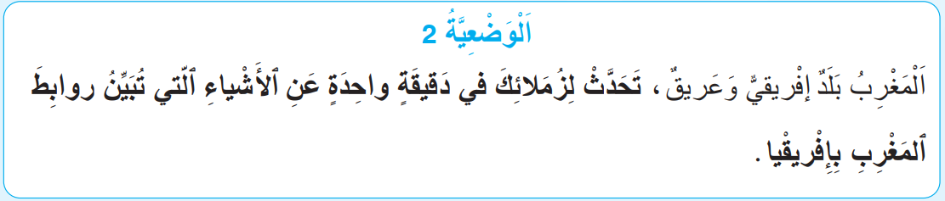
الآن بمفردكم اقروا الوضعية التالية سأطلب منكم بعدها أخذ الكلمة للتحدث عنها
اختــتام الحــصة
تحدث
معجم و أساليب
افتتاح الحصة

Slide 49
من يتقدم للسبورة و يتقاسم معنا إنتاجه
- يقدم الأستاذ التغذية الراجعة المناسبة.
اختــتام الحــصة
تحدث
معجم و أساليب
افتتاح الحصة

Slide 50
اختتام الحصة
4
04 - اختتام الحصة
ماذا تعلمتم اليوم ؟
الواجب المنزلي

Slide 51
ماذا تعلمتم اليوم؟
اختــتام الحــصة
تحدث
معجم و أساليب
افتتاح الحصة
في هَذِهِ ٱلْحِصَّةِ
تَدَرَّبْتُ عَلى أَخْذِ ٱلْكَلِمَةِ وَ ٱلتَّحَدُّثِ بِٱسْتِرْسالٍ.
تَدَرَّبْتُ عَلى ٱسْتِعْمالِ ٱسْتَراتيجِيَّتَيْ ٱلصِّفَةِ ٱلْمُضافَةِ وَ ٱلْكَلِماتِ ٱلْجامِعَةِ.
تَدَرَّبْتُ عَلى ٱسْتِعْمالِ أُسْلوبِ الْوَصْفِ

Slide 52

راجعوا كذلك هذه الدروس في المنزل سنحتاجها في الحصة المقبلة
اختــتام الحــصة
تحدث
معجم و أساليب
افتتاح الحصة
أُراجِعُ تَعَلُّماتي في ٱلْقِراءَةِ:
إسْتْراتيجِيَّةُ ٱلْكَلِماتِ ٱلْمَفاتيحِ لِاسْتِنْتاجِ مَعْلوماتٍ ضِمْنِيَّةٍ

Slide 53


إلى اللقاء في الحصة القادمة
اختــتام الحــصة
تحدث
معجم و أساليب
افتتاح الحصة

Slide 54

بناء على إنجازات المتعلمين خلال الممارسة المستقلة
ما تقديرك لنسبة التحكم في هدف الدرس؟
تسجل النسبة على صفحة اليوم من مذكرة الأستاذ.

